Slide 1
Tradice a zvyky Střední Asie
Franková, Hanušová, Pokorná

Slide 2
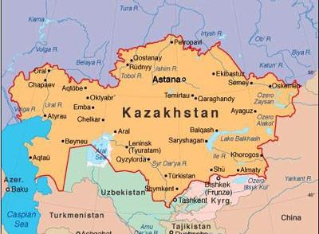

Kazachstán

Slide 3
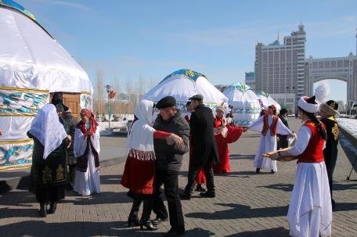
Nauryz (Navruz, Nowruz)
= „zrození jara“, začátek nového roku
21. – 23. března
Slaví se již 5000 let
Festivaly, divadelní vystoupení, trhy, hry a soutěže pro veřejnost, tanec, návštěvy příbuzných a přátel
Kazašské kroje
V Astaně slavnostně ozdobené jurty s prostřenými stoly, kazašské pokrmy
V Tádžikistánu např. přeskakování ohně kvůli fyzické a duševní očistě

Slide 4
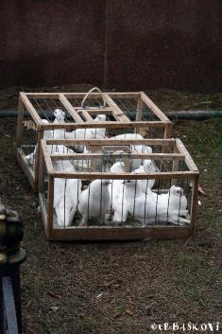
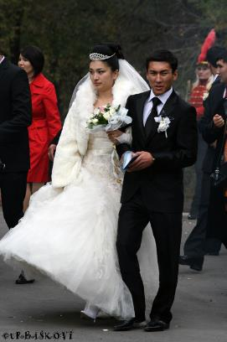
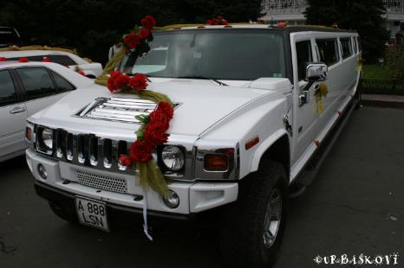
Svatba
https://www.youtube.com/watch?v=KherC2zTP-Y

Slide 5
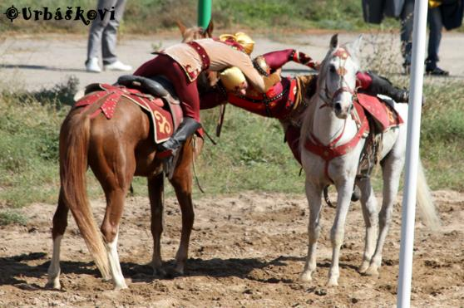
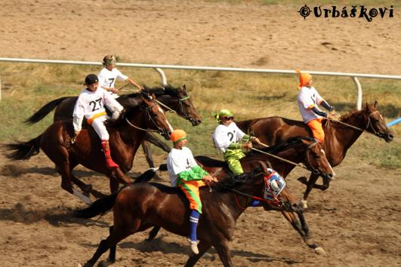
Tradice na koních
Audaryspak
Bajga

Slide 6
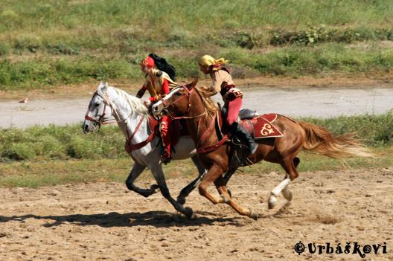
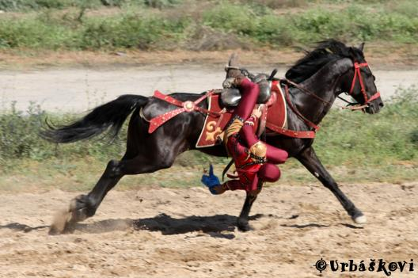
Tradice na koních
Kyz kuu
Kume alu

Slide 7
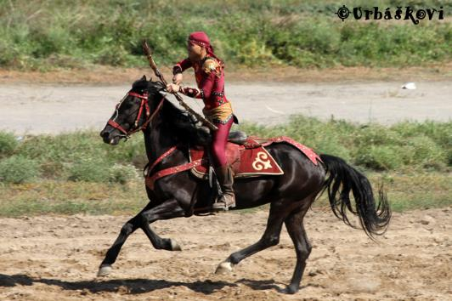
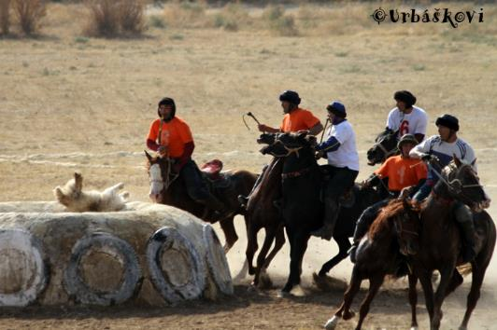
Tradice na koních
Zhamby atu
Kokpar

Slide 8
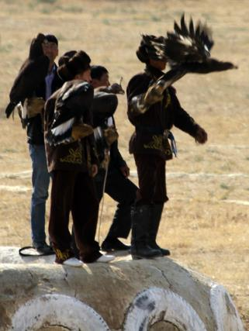
Lov s dravci
Staří Kazaši využívali k lovu ve stepích i dravé ptáky - orly, sokoly, jestřáby atd.
Nyní soutěže
Dravec loví živého zajíce

Slide 9
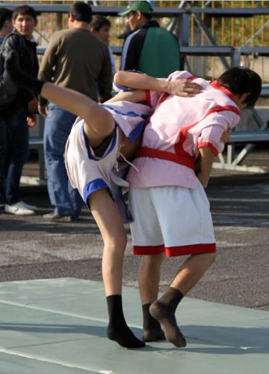
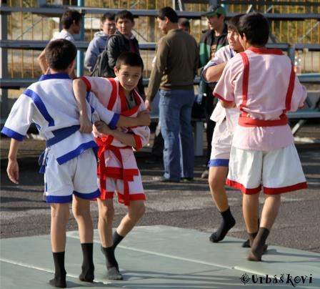
Kazakša kures
Tradiční bojové umění připomínající judo

Slide 10
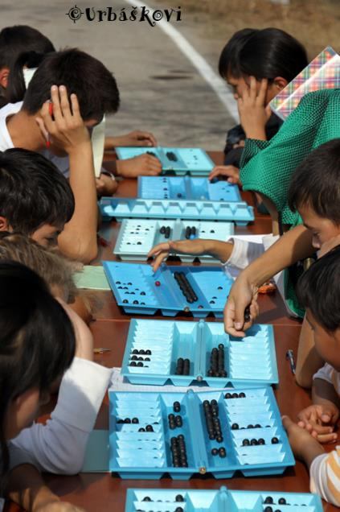
Togyz kumalak
Kazašská národní stolní hra

Slide 11
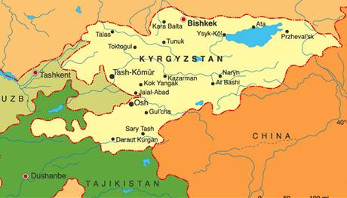

Kyrgyzstán

Slide 12
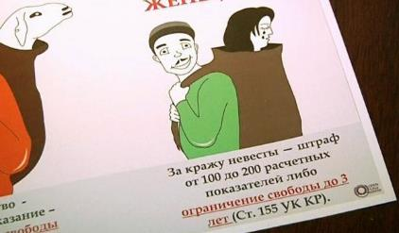
Tradiční únosy nevěst
Muž si dívku vyhlédne třeba na ulici
Unese jí ke svým rodičům
Nejstarší příslušnice ženichovi rodiny přemlouvá dívku k sňatku
Často fyzické násilí

Slide 13
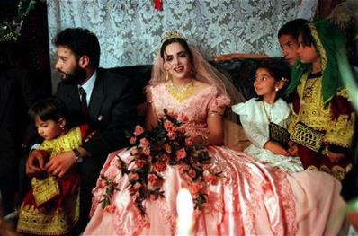
Kyrgyzové tvrdí, že je tento zvyk starodávným rituálem jejich národa
V současnosti muži hrozí za únos dospělé ženy vězení v délce až tří let, za unesení nezletilé dívky je pak sazba dvojnásobná
Rodina dívky obvykle únos ani nehlásí

Slide 14
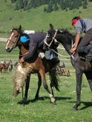
Koňské polo
Tradiční středoasijské hra
Soutěží dvě družstva
Cílem je uchvátit torzo bezhlavého kozla a vhodit ho do soupeřovy branky
Vítězné družstvo daruje torzo kozla nějakému váženému člověku

Slide 15
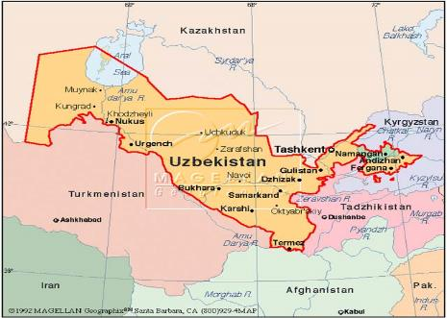

Uzbekistán

Slide 16
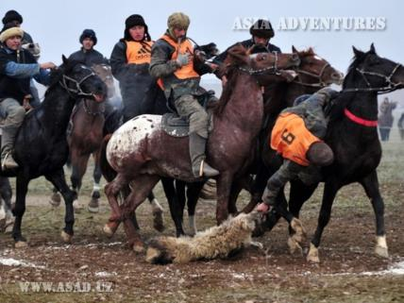
Fergánská nedělní svatba
Zadlužení rodiny na několik let
Hlavní oslava v sobotu
Nedělní ranní plov – chystají muži
Národní sport Ulak

Slide 17
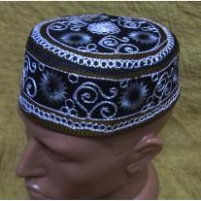
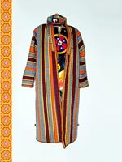
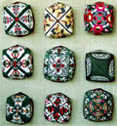
Uzbecké oděvy
Mužské
Chopon
Tubeteyka
Kuylak
Ishton

Slide 18
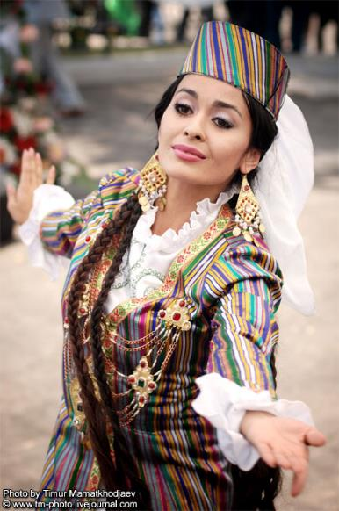
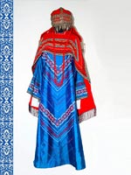
Uzbecké oděvy
Ženské
Tunika
Široké kalhoty
Pokrývka hlav
Výrazné doplňky

Slide 19
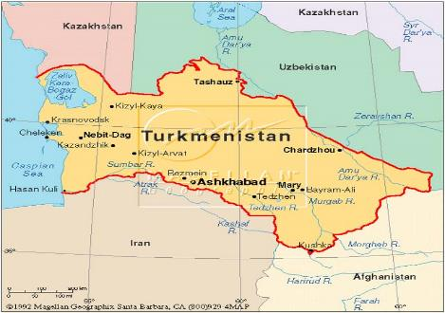

Turkmenistán

Slide 20
Pohřeb
Porážení skotu
Několikadenní pohřební slavnost
Přísný zákaz připravování jídla v domě zemřelého po dobu tří dnů
Z domu vynesen nohama napřed na tabutě
Účastní se pouze muži

Slide 21

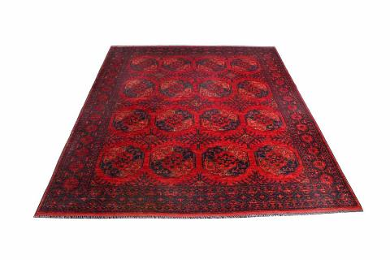
Pestrobarevné koberce
Na státní vlajce pět vzorů koberců
Složité ornamenty
Červená barva jako základ

Slide 22
Děkujeme za pozornost

